Slide 1


从“无人机”到“新天地” ——用马原视角解锁低空经济蓝海
演讲 ：张耀丰 魏静轩；
第一部分：王晨曦；
第二部分：张宇航 王苏浙；
第三部分：郭荣辉 赵时康；
第四部分：郭辰熙；
汇总 ：郭辰熙；

Slide 2

目录
第一部分 | 低空经济的发展
第二部分 | 无人机的应用
第三部分|马原钥匙解锁发展密码
第四部分 | 总结与展望

Slide 3

1
低空经济的发展
低空经济是以民用有人驾驶和无人驾驶航空器（如无人机、直升机、eVTOL等）在低空空域内的各类飞行活动为牵引，辐射带动相关领域融合发展的综合性经济形态，其核心是将低空空域作为新型资源进行系统化开发和利用。

Slide 4


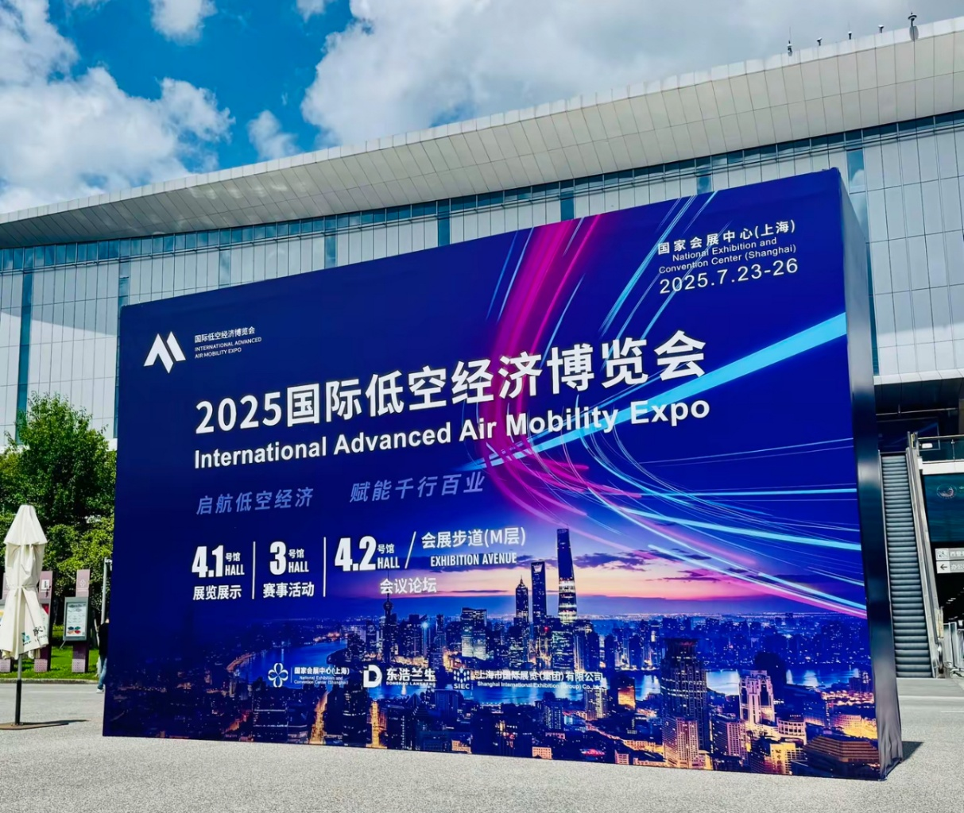



低空经济与马克思主义原理
2025年国际低空经济博览会于7月23日至26日在国家会展中心（上海）举行，以其宏大规模与前沿成果，清晰勾勒了产业从技术探索迈向规模化商业应用的关键转折。标志着人类通过技术对空域进行“空间生产”的实践进入新阶段。这本质上体现了生产力的革命性跃迁，以飞行器和智能系统为标志的新劳动资料，正将空域转化为新的劳动对象与财富源泉。同时，这也驱动着生产关系的深刻调整，引发关于空域资源分配、资本逻辑与公共利益平衡的新型社会关系重构。因此，其发展是一场在社会主义市场经济下，平衡生产力解放与生产关系调适的生动案例。

Slide 5
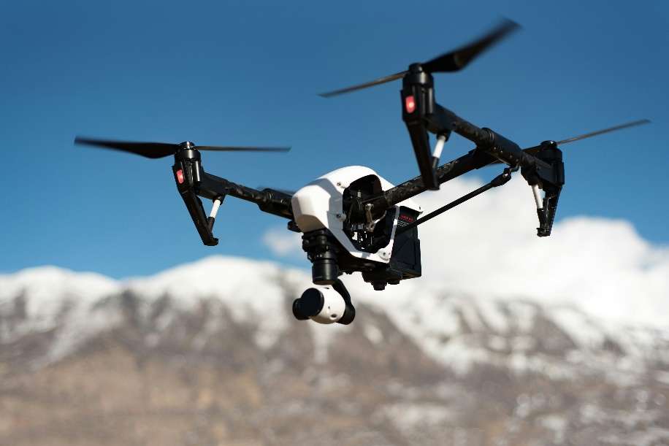
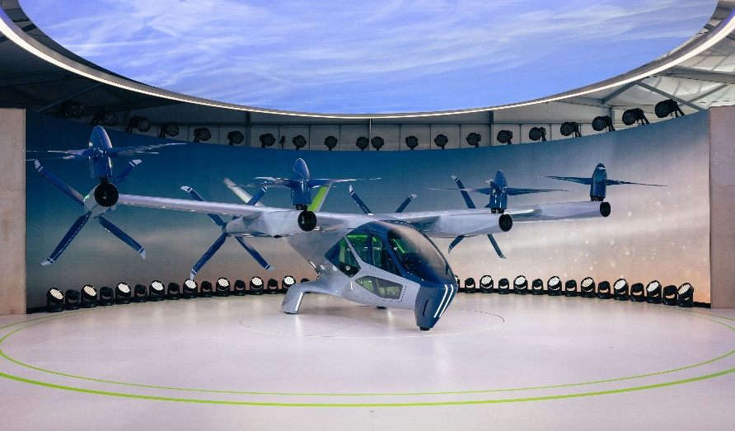
低空经济的发展现状
载人飞行器（核心为 eVTOL）是低空经济向立体出行升级的关键引擎，与低空经济形成深度绑定的共生关系。在技术与政策加持下，相关企业已实现技术验证与场景落地突破，开拓了空中通勤、低空旅游、应急救援等多元场景。同时，它反向推动低空起降点、智能空管系统等基建升级，助力低空经济生态完善。当前虽面临电池能量密度、空域协调等瓶颈，但随着技术迭代与基建落地，载人飞行器将加速大众化应用，重构城市交通格局，成为低空经济高质量发展的核心支撑。
当前低空经济已进入政策赋能、基建提速、场景落地的高速发展期，形成了以无人机为核心载体，覆盖装备制造、基础设施、运营服务的完整产业生态。我国凭借在无人机领域的技术与产业链优势，不仅实现了市场规模的快速扩容，更在能源巡检、低空物流、应急救援等多场景完成规模化应用，区域特色发展格局初步成型。从技术到应用、从政策到基建，低空经济正逐步突破发展瓶颈，成为拉动经济增长的新引擎，其与实体经济的深度融合也为各行业智能化升级注入了强劲动力。

Slide 6
无人机的发展
在2000年后，随着GPS/北斗卫星导航普及、高性能锂电池与无刷电机成熟，特别是智能手机产业拉低了传感器与芯片成本，为无人机制造扫清了障碍。以中国公司大疆为代表的企业，凭借在飞控系统等核心技术的积累和快速的迭代创新能力，迅速占领全球消费级市场主导地位。这标志着无人机从极客玩具转变为大众消费品和生产力工具。
工业无人机是从消费级航拍中分化出的专业力量。它通过专用平台、任务载荷及行业软件，深度赋能实体经济。已在农业植保、电力巡检、地理测绘、应急物流等领域替代高危、低效的人工作业，成为标准生产工具。并正向智能化、集群化系统演进，成为低空经济的关键生产力工具。
从工业无人机到载人飞行器，是低空经济从“生产工具”迈向“立体出行”的质变飞跃。以电动垂直起降为代表的飞行器，依托无人机已成熟的电动化、智能导航与集群控制技术，将应用场景拓展至城市空中交通、高端观光及应急救援等领域，标志着低空资源开发进入规模化载人新阶段，正重塑未来城市交通图景。

Slide 7
2
无人机应用
随着技术进步与应用场景的不断拓展，无人机已从早期的军事领域“飞入寻常百姓家”，成为推动低空经济发展的重要引擎。从航拍娱乐到农业喷洒，从交通管理到电力巡检，无人机正以多样化应用重塑生产与生活模式。若以马克思主义原理为分析工具，我们可以更深刻地理解这一技术变革背后的社会经济逻辑，揭示其如何推动生产力发展、调整生产关系，并为低空经济绘制可持续的发展蓝图。

Slide 8
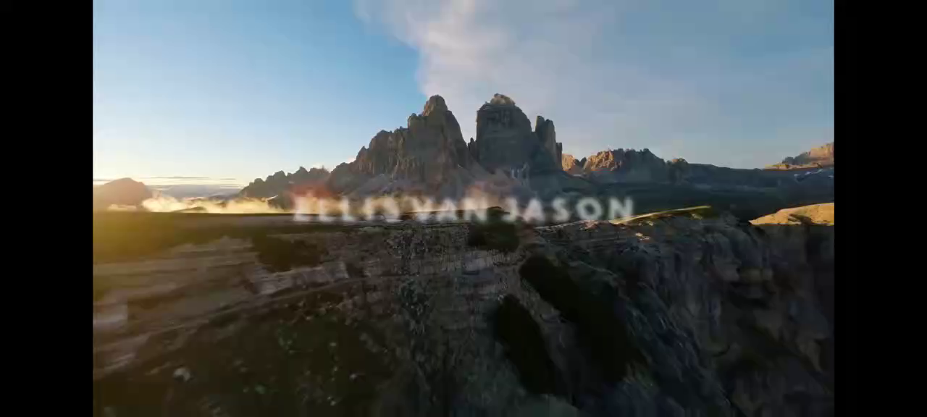
1. 无人机航拍与娱乐：消费领域的“使用价值”创造
无人机航拍通过提供独特的空中视角，广泛应用于影视制作、旅游记录、赛事直播等领域，创造了新的文化消费形态。例如，纪录片《航拍中国》利用无人机镜头展现自然与城市景观，提升了内容的观赏性与传播力。
马克思主义视角：马克思在《资本论》中强调商品的“使用价值”是满足人类需求的物质基础。无人机航拍创造了新型使用价值——即通过技术赋能，满足人们对审美、记录与体验的精神需求。

Slide 9
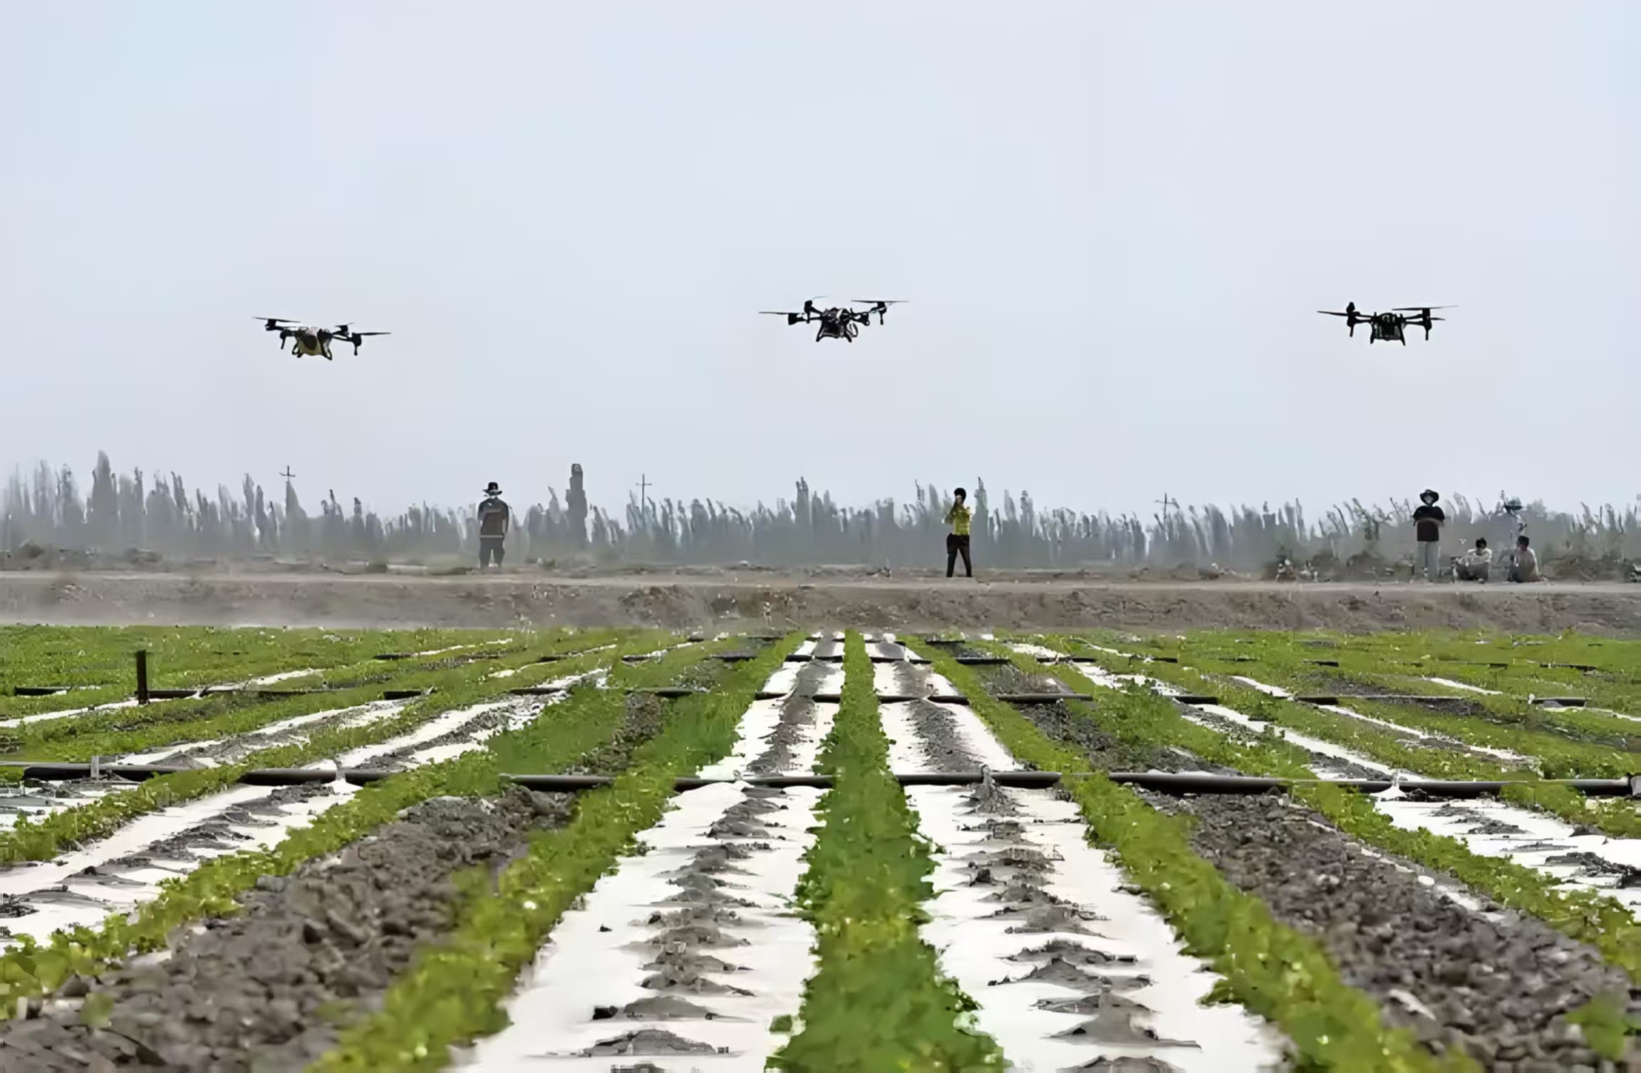
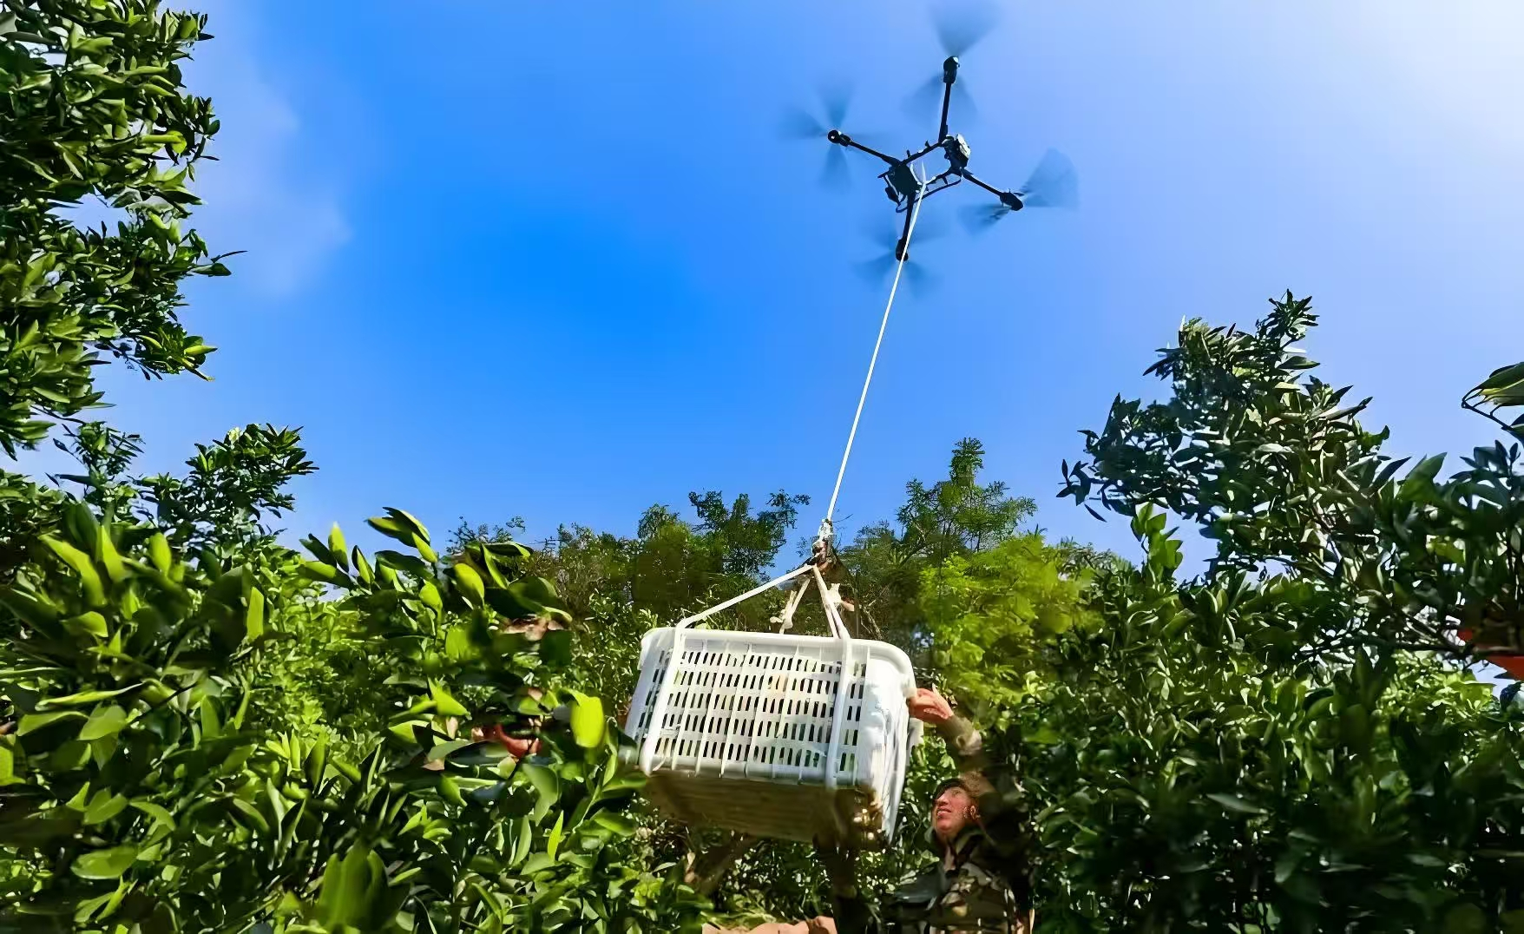
2. 农业喷洒与农产品运输：生产力革命的“劳动资料”升级
在农业领域，无人机通过精准喷洒农药、监测作物生长、运输生鲜农产品，显著提高了生产效率。例如，新疆棉田使用无人机进行农药喷洒，作业效率是人工的数十倍；卢旺达的Zipline公司用无人机配送医疗物资和农产品，解决了偏远地区的运输难题。
马克思主义视角：马克思主义政治经济学将生产工具作为“劳动资料”的核心，认为技术进步是生产力跃升的关键。无人机在农业中的应用，直接替代了部分传统人力劳动，推动了农业生产的规模化、智能化，体现了“生产力决定生产关系”的规律。同时，无人机运营催生的新型农业服务合作社（如中国农村的“无人机植保队”），也反映了生产关系适应技术变革的调整。

Slide 10
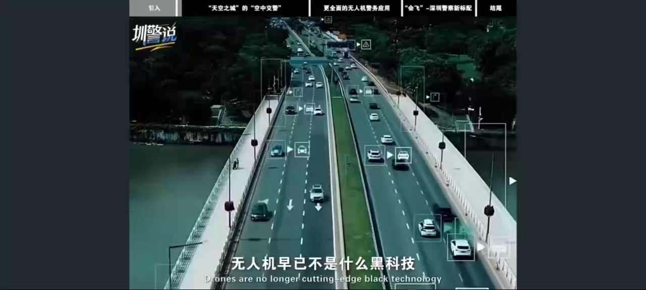
3. 交通管理与电力巡检：公共领域的“社会总劳动”优化
无人机参与城市交通监控、事故勘察、高速公路巡查，提升了交通管理效率；在电力行业，无人机自动巡检高压电线，降低了人工高空作业的风险。例如，深圳交警使用无人机处理交通事故，缩短了道路恢复时间；国家电网利用无人机巡检青藏高原输电线路，保障了电力安全。
马克思主义视角：无人机在公共领域的应用，通过技术手段优化了社会劳动的配置——将人力从高危、重复性劳动中解放，转向更高价值的创造性工作。

Slide 11
3
马原钥匙解锁发展密码

Slide 12



理论分析
1.生产力的跃升：
科技是根本动力
2.生产关系的调适：
适应并反作用于生产力
。
。

Slide 13
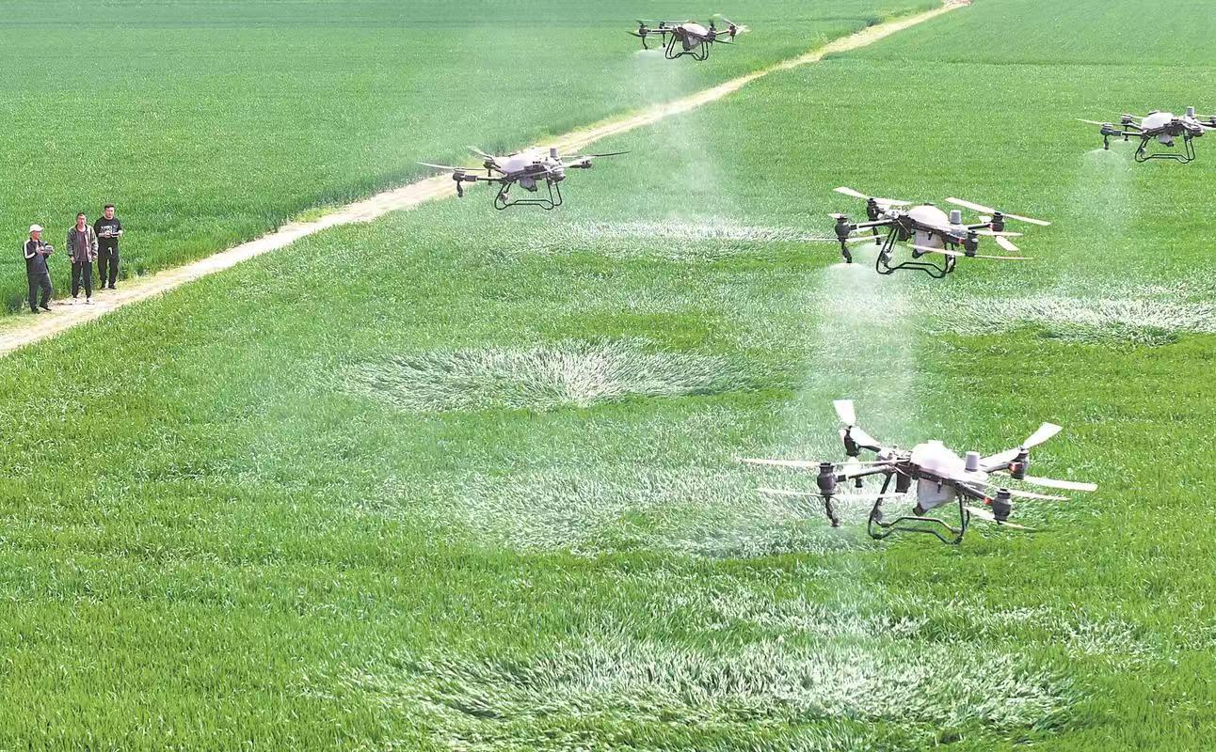
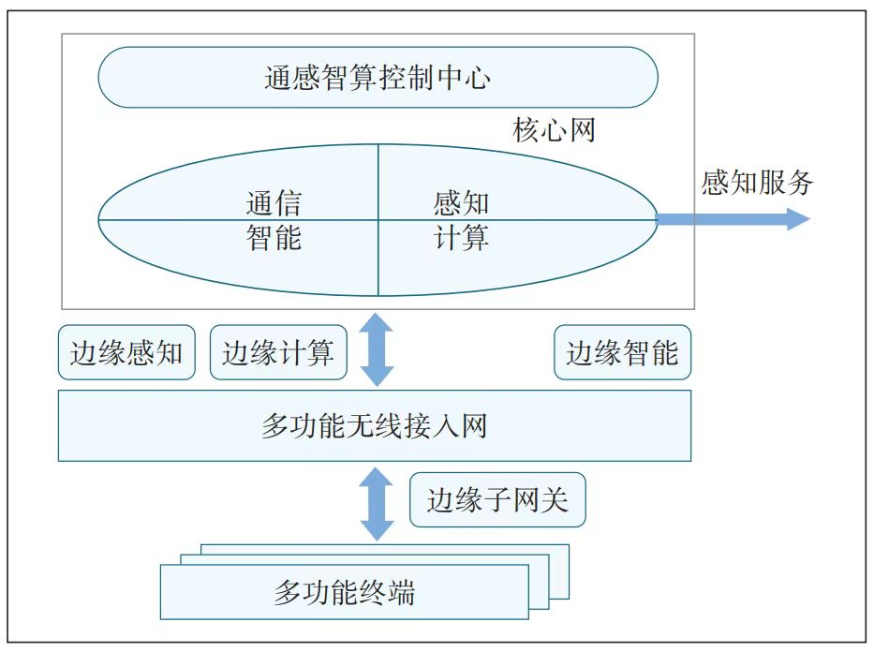
一.生产力的发展：科技是第一生产力
1.劳动资料的革命
技术升级与生产力提升：无人机在医疗、农业等多领域有广泛应用：北川茶园利用多光谱无人机进行巡查，提高茶园管理效率。这体现了先进技术物化为生产工具，直接提升了劳动生产率。
工具智能化与社会化生产：中国移动构建的“低空通感网络”和平台，正是生产工具社会化的体现，符合马克思主义中生产工具革新推动生产方式变革的规律。

Slide 14
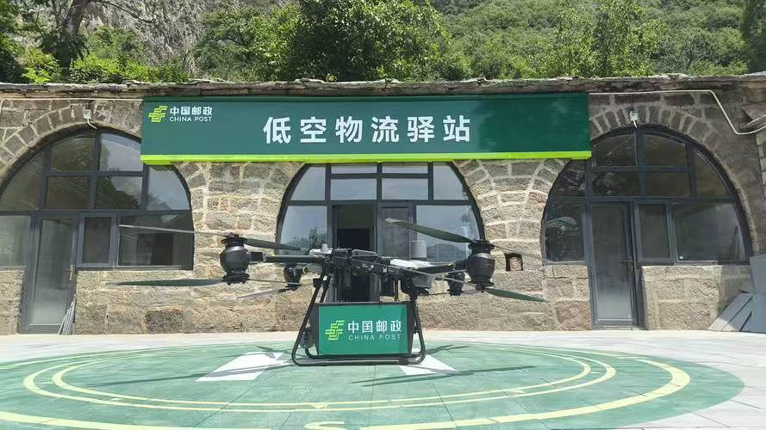
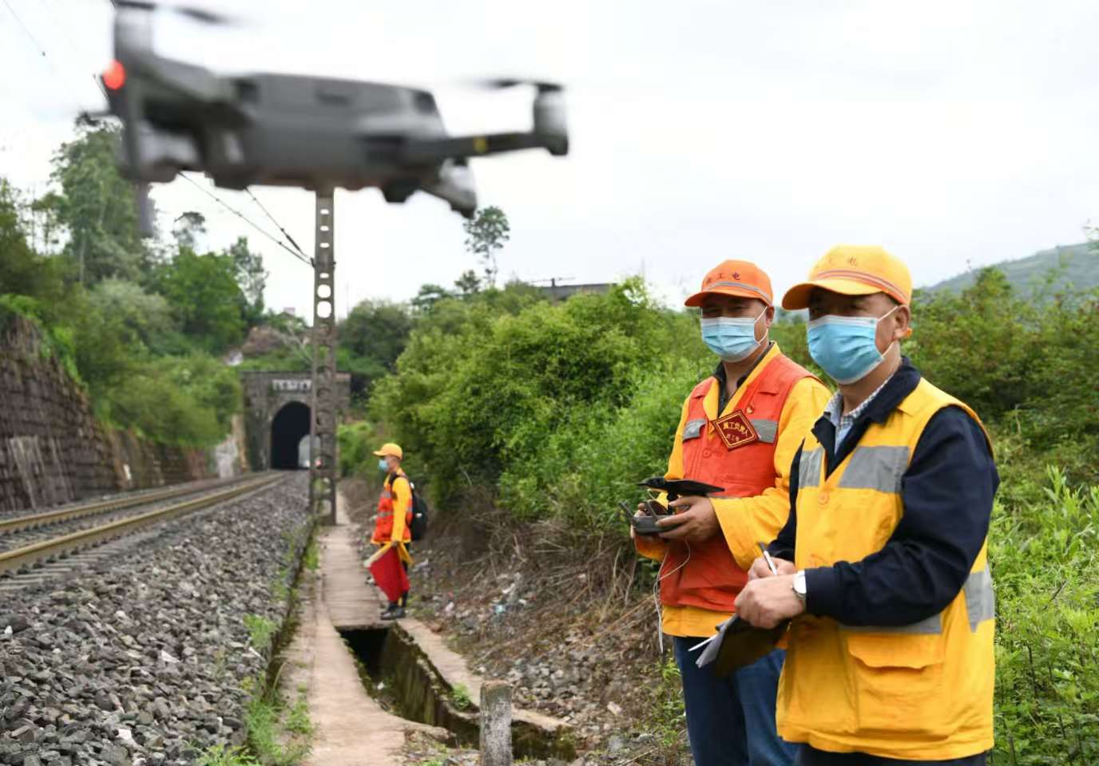
一.生产力的发展：科技是第一生产力
2.劳动对象拓展
马克思主义强调，劳动对象是生产力的基本要素之一，其范围的扩大反映了人类改造自然能力的提升。低空经济将原本未被充分利用的空域转化为具有经济价值的劳动对象。
自然空间的经济化：过低空空域协同管理试点，将7800平方公里空域转化为可开发利用的资源，用于物流、旅游、巡检等。这体现了人类活动范围向三维空间拓展，是劳动对象从地表向低空的延伸。
新业态与新价值：低空旅游、无人机物流、空中巡检等应用，创造了新的消费场景和生产模式（如低空物流驿站与道路巡检）。这印证了科技革命能够开辟新的劳动领域，使原本未被开发的空域成为价值增值的载体。

Slide 15
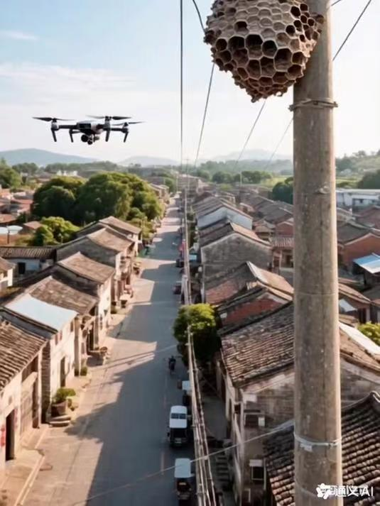
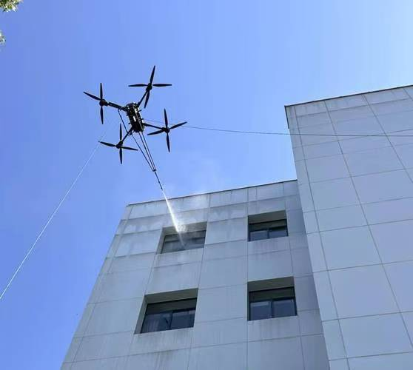
一.生产力的发展：科技是第一生产力
3.劳动者技能提升
马克思主义认为，劳动者是生产力的主导因素，其技能水平需与生产工具的发展相适应。无人机技术的普及催生了新型职业技能需求。
科技解放与赋能劳动者：无人机替代了部分高危、重复性劳动（如湖面巡查、高空作业），使劳动者能更专注于创造性工作。同时，“共享无人机”等模式降低了技术使用门槛，让普通游客也能通过简单操作享受科技红利，这符合科技提升劳动者自主性与创造性的马克思主义观点。

Slide 16

二.生产关系的系统性调试
1.空域管理政策的调整
低空经济的起飞，首先要求解放其最关键的生产资料——空域。国家主导的空域管理试点改革，正是对生产资料“使用权”关系进行的根本性调整。以四川为例，协同管理空域的扩大，标志着空域资源从传统的“严格管制”向“分类有序开放”转变。这实质上是社会主义公有制下，为实现新生产力发展而进行的所有制具体实现形式的创新，为新生产力的活动开辟了不可或缺的物理空间。

Slide 17

二.生产关系的系统性调试
2.运营方式的重塑
随着新生产力的涌现，传统的生产组织与协作关系已不适用。共享无人机模式模糊了消费者与生产服务者的界限，中国移动等“国家队”资本与地方运营公司的结合，则构建了“政府引导、市场主导、企业运营”的新型产业协同网络。这些探索都在深刻重塑生产过程中人们的地位与相互关系，形成了更灵活、更高效、更适应技术网络化特征的新型生产关系，为新质生产力提供了组织载体。

Slide 18


二.生产关系的系统性调试
3.安全与法规
任何生产力的健康发展都离不开稳定的秩序框架。强调“安全前提”并同步构建法规标准体系，体现了上层建筑对经济基础的能动的反作用。这些安全规章与行业标准并非简单的限制，而是为新生的低空经济划定安全跑道、树立行为规范、防范系统性风险，为其长期可持续发展提供制度性保障与方向性引导。

Slide 19

三.矛盾运动的生动体现
低空经济腾飞的根本引擎
低空经济的勃兴，是生产力与生产关系矛盾运动的鲜活例证。起初，无人机新技术与封闭空域管理的旧制度尖锐对立。正是这一矛盾，驱动了生产关系的主动调适——政府改革空域管理，企业开拓应用场景。然而，发展永无止境。技术的持续进步必将再次挑战现有的管理效率和商业模式，催生新的矛盾，进而推动生产关系进入更高层次的调适循环。这一“矛盾-调适-再矛盾”的螺旋，正是马克思主义所揭示的社会发展根本动力的生动实践。

Slide 20
4
总结与展望

Slide 21
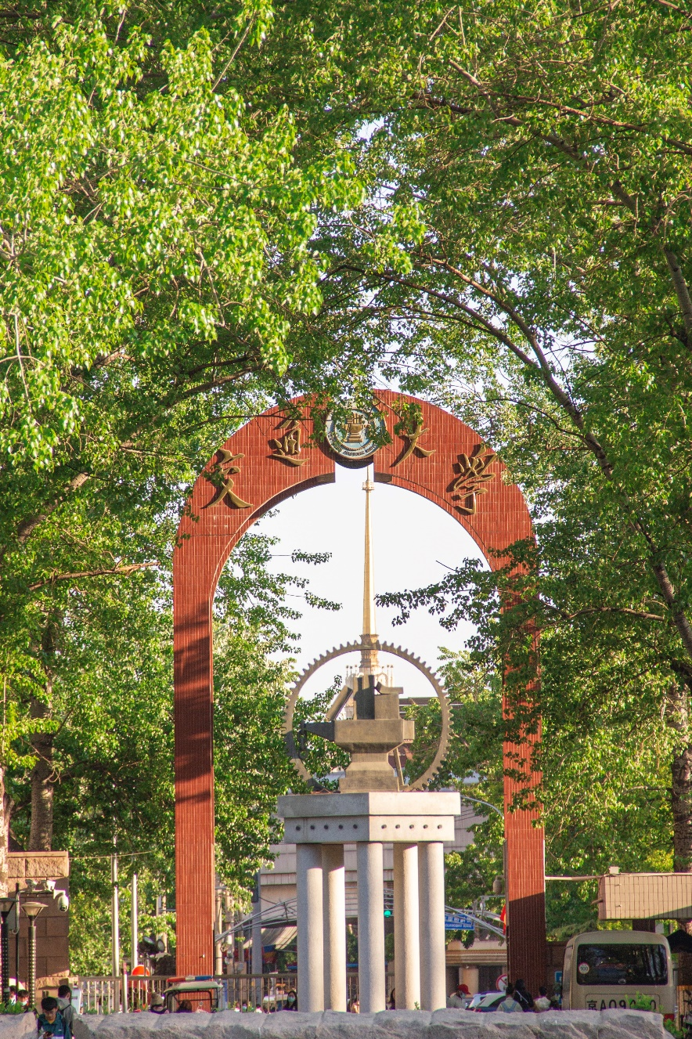
总结与展望
低空经济作为以低空空域为新型资源进行系统性开发的综合性经济形态，正在成为推动经济高质量发展的重要引擎。以无人机为代表的航空器，不仅拓展了劳动对象的空间范围，更通过技术赋能推动了生产力的显著跃升。
从马克思主义原理的视角来看，低空经济的发展生动诠释了生产力与生产关系的矛盾运动。劳动资料的智能化、劳动对象的空间拓展、劳动者技能的提升，共同构成了生产力层面的深刻变革。与此同时，空域管理政策的优化、运营模式的重构、安全法规体系的完善，则体现了生产关系为适应新生产力而进行的系统性调试。
。

Slide 22

总结与展望
展望
未来，随着技术持续突破与基础设施不断完善，低空经济将在更广领域、更深层次推动产业升级与社会进步，真正实现从“无人机”到“新天地”的跨越，为构建现代化经济体系注入持续动能。

Slide 23
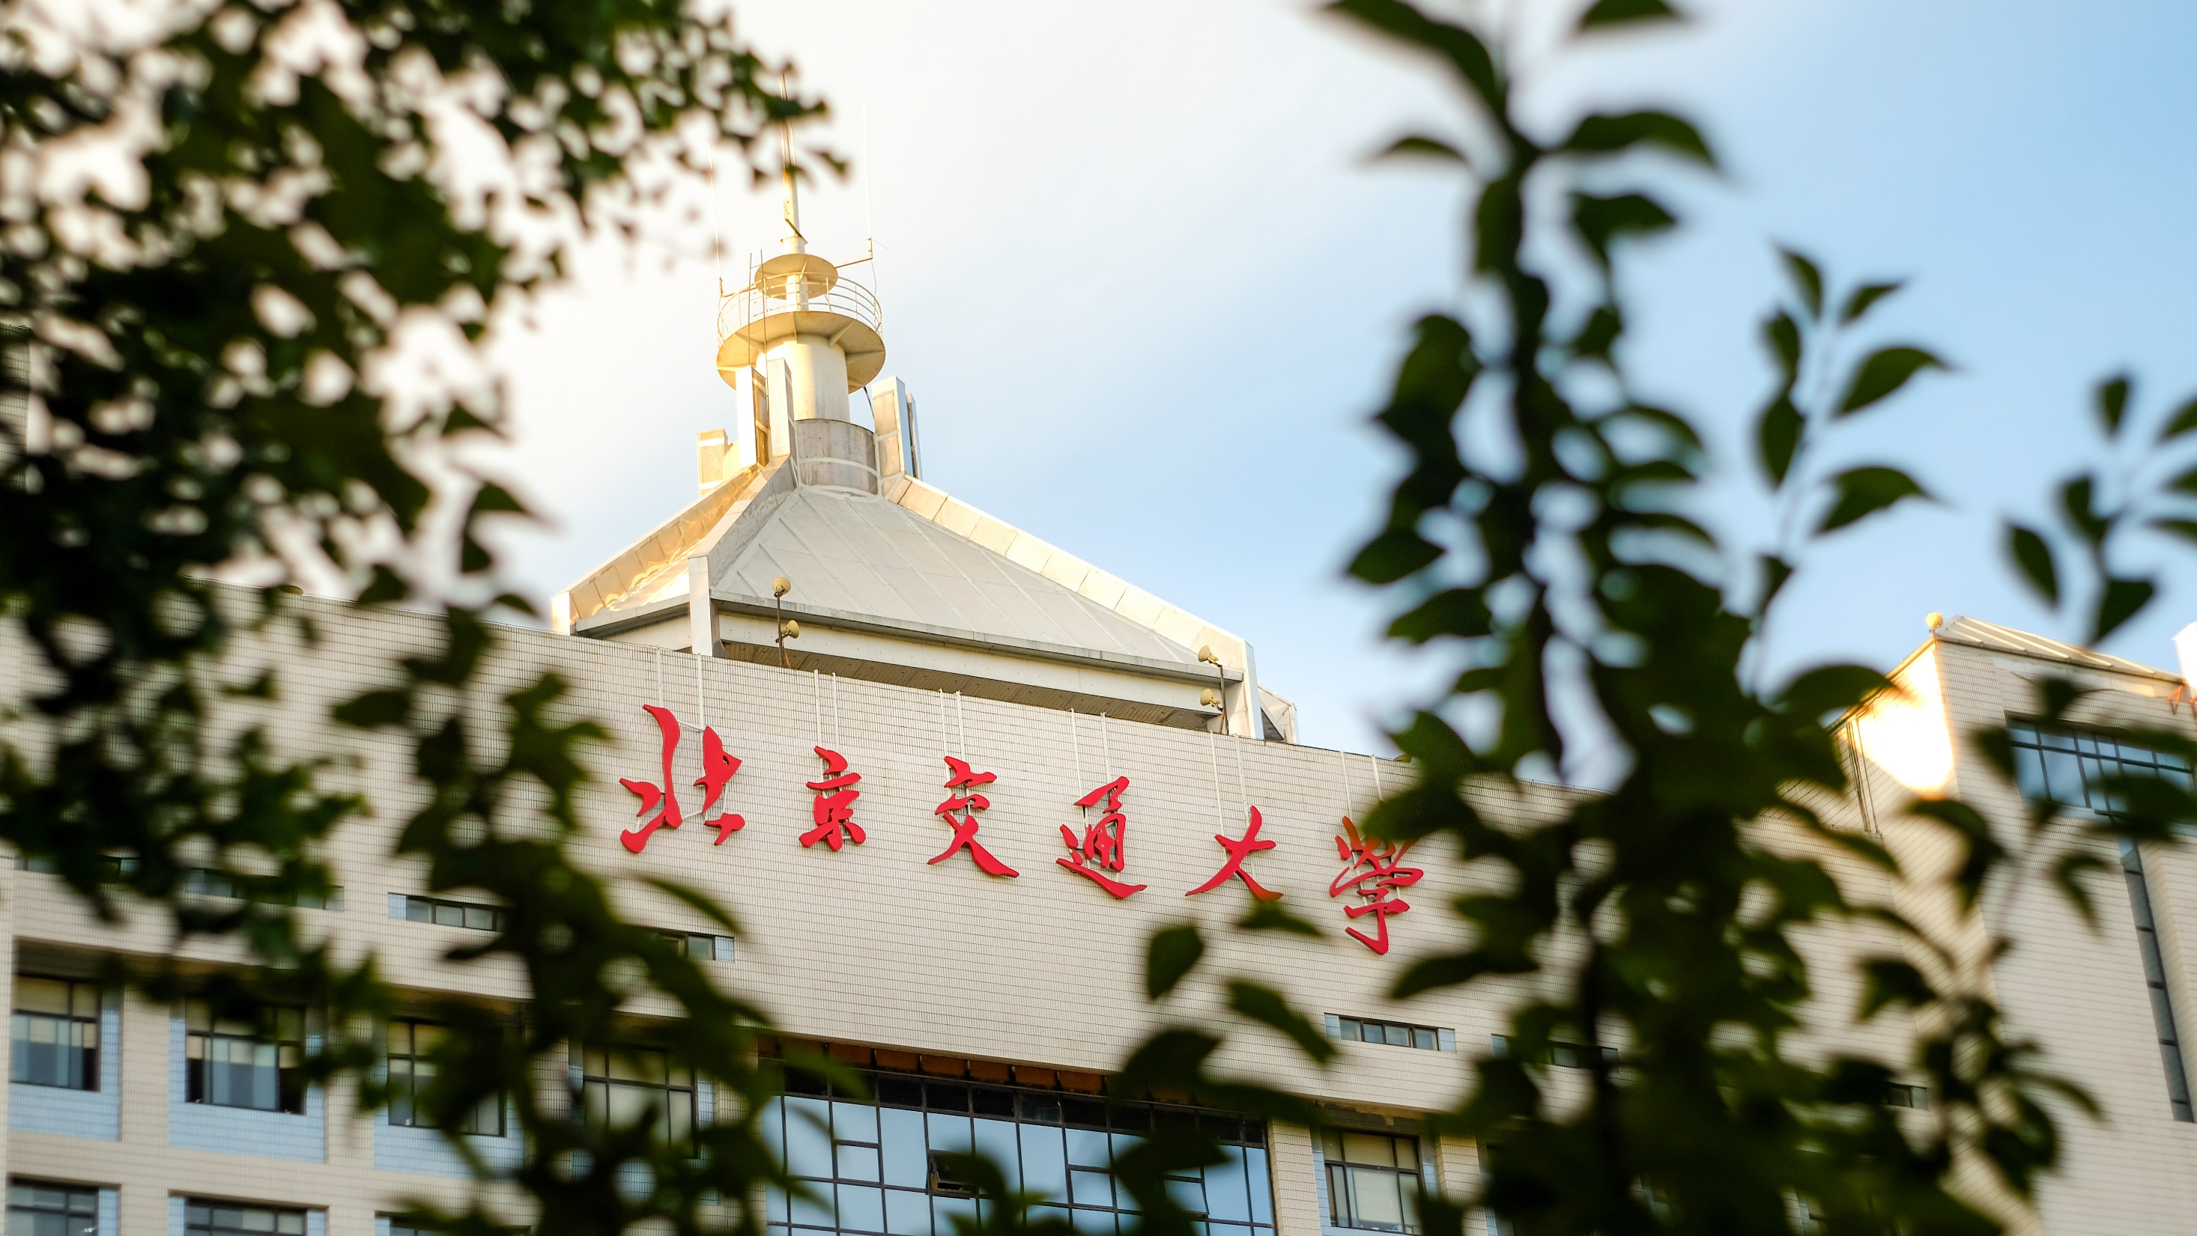
感谢观看

